Slide 1
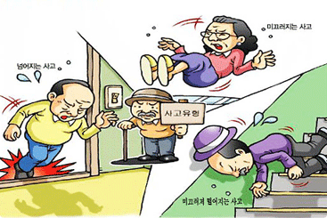
낙상

Slide 2
반응시간이 느려지고 균형과 조절 능력이 저하되어 위험한 상황에 대한 판단 능력이 감소됨
생리적 취약
심리적 취약
노 화

Slide 3
낙상의 위험 요인
내재적 요인
생리적 변화
(근력,시력,청력)
개인의 건강상태
(뇌졸중, 관절염…)
외재적 요인
환경적 요인
(바닥, 조명)

Slide 4
낙상 원인
근력 약화
반사작용 감퇴
보행능력 장애
균형감각 저하
인지 기능 저하
하체 부실
야간 빈뇨
어지럼증

Slide 5
낙상 후유증
골반 골절, 척추압박골절
장기간의 와상상태
신체기능 장애
심리적 : 두려움, 불안, 우울증

Slide 6
낙상 예방
규칙적 운동 : 균형감각 강화,
골다공증 예방,
지나친 약물복용 감소
(고혈압약, 근육이완제,안정제)
다리근육강화 : 발목,무릎의 균형감각
걷기, 고탄력밴드(긴장감)
의자등받이 발가락 무릎 굽히고
펴기

Slide 7
눈 건강 : 녹내장, 백내장 검사
어지럼증 치료 : 귀속의 평형기능이상
(전정 안의 이석 반고리안
치료 : 돌가루 제거
(위치교정술)
심장질환 : 서맥,부정맥, 저혈압
(심장기능검사)

Slide 8
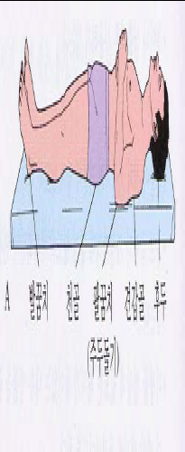
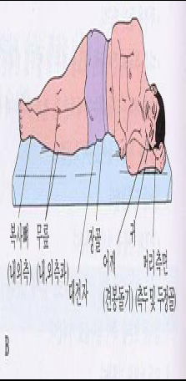
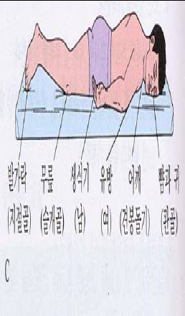
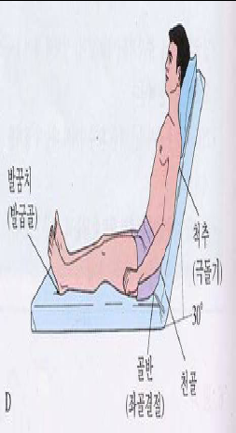
욕창
호발 부위

Slide 9
예방 및 치료
제1기 및 2기 압창
1.압력과 습기, 마찰을 피하고 피부가 접히지 않게 한다.
2. 지나치게 오래 침상안정을 피한다.
3.상처가 심해지지 않게 한다.
4. 적절한 영양과 수분을 공급한다.
5.국소적인 피부관리를 집중적으로 시행한다.
제3기 압창
1.괴사조직을 제거한다(debridement)
2.상처를 깨끗이 하고 보호(dressing) 한다.
3.필요한 경우 상처에서 세균배양 검사를 한다.
4.필요한 경우 국소적인 항생제를 사용한다.
제4기 압창
1.세균 배양 검사를 위하여 조직 생검을 시행한다.
2.봉와직염과 골수염에는 전신적인 항생제를 사용한다.
3.수술적 치료를 고려한다.

Slide 10
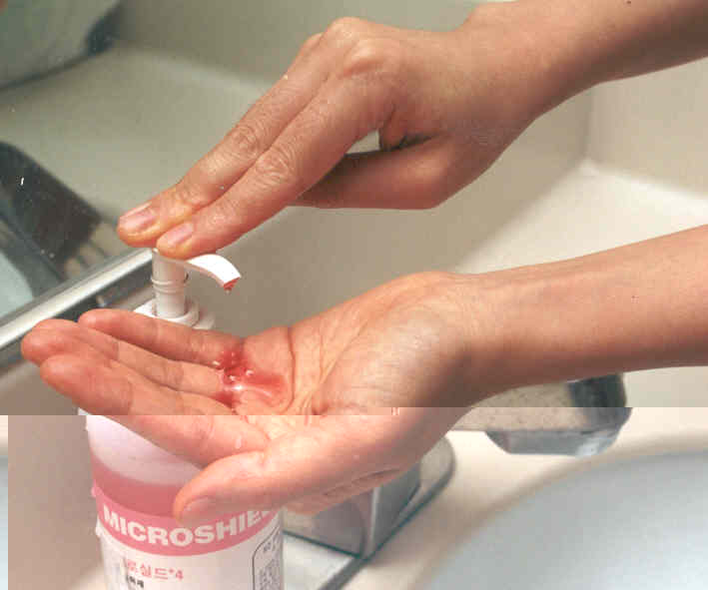
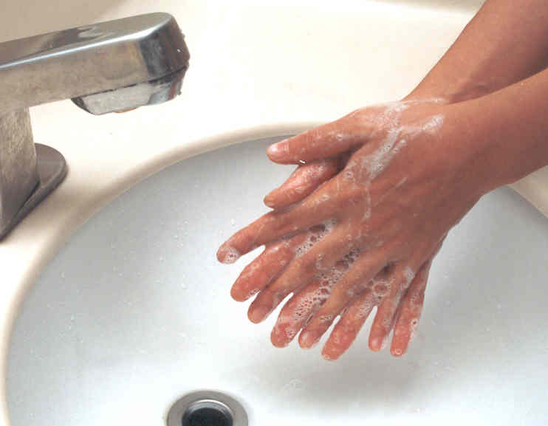
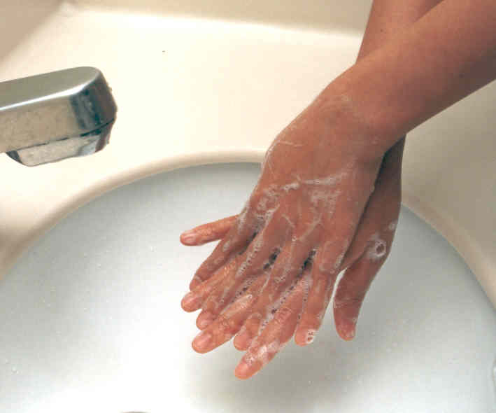
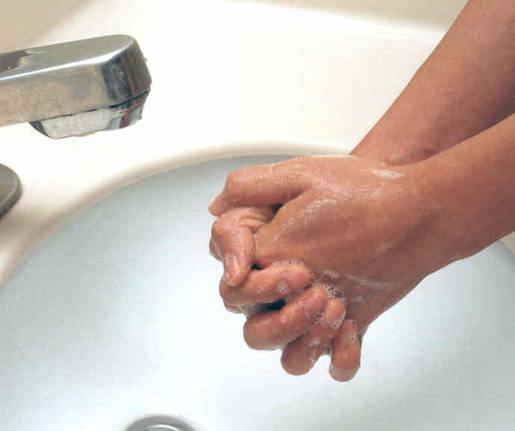
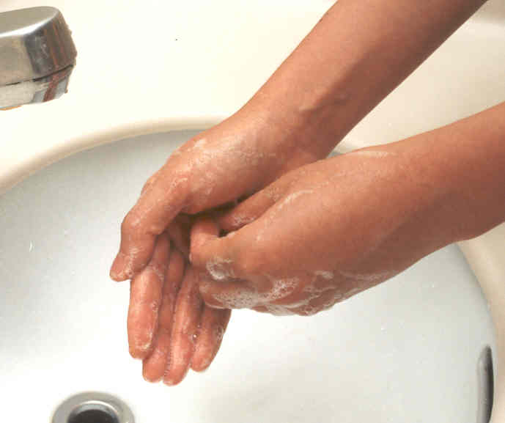
손 씻기방법

Slide 11
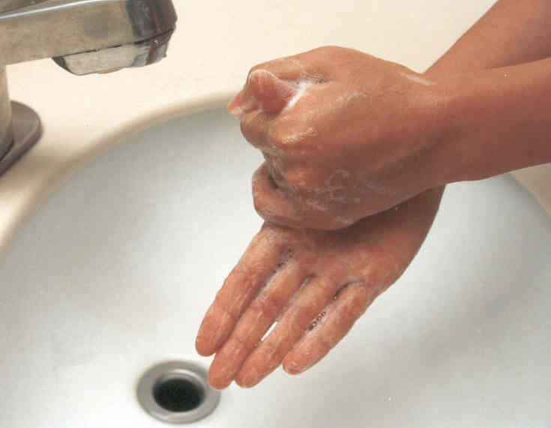
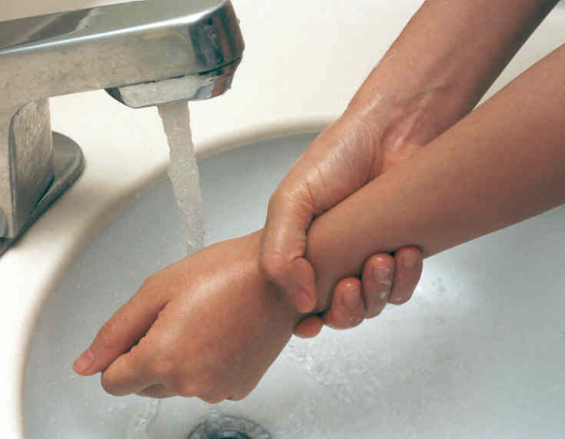
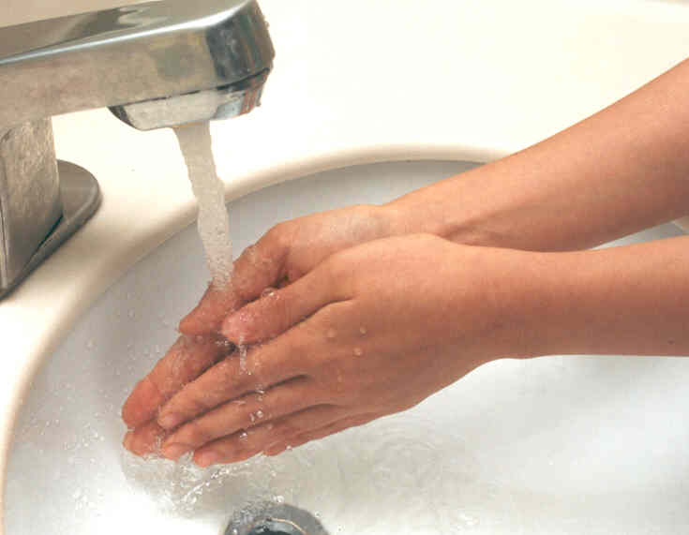
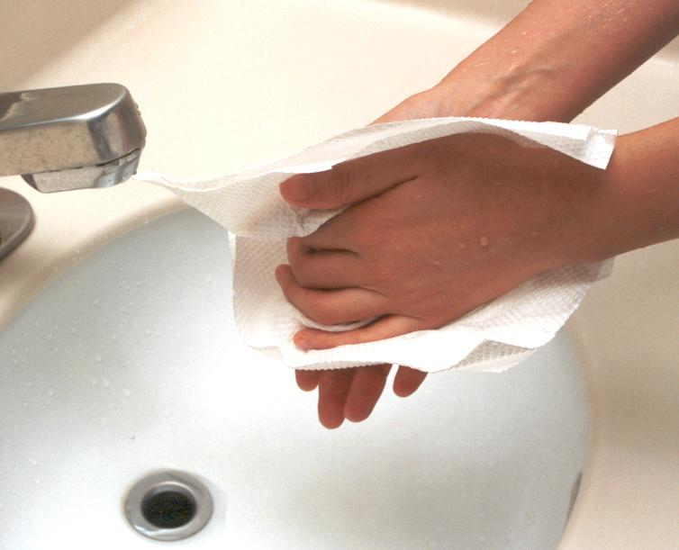
손 씻기 방법

Slide 12
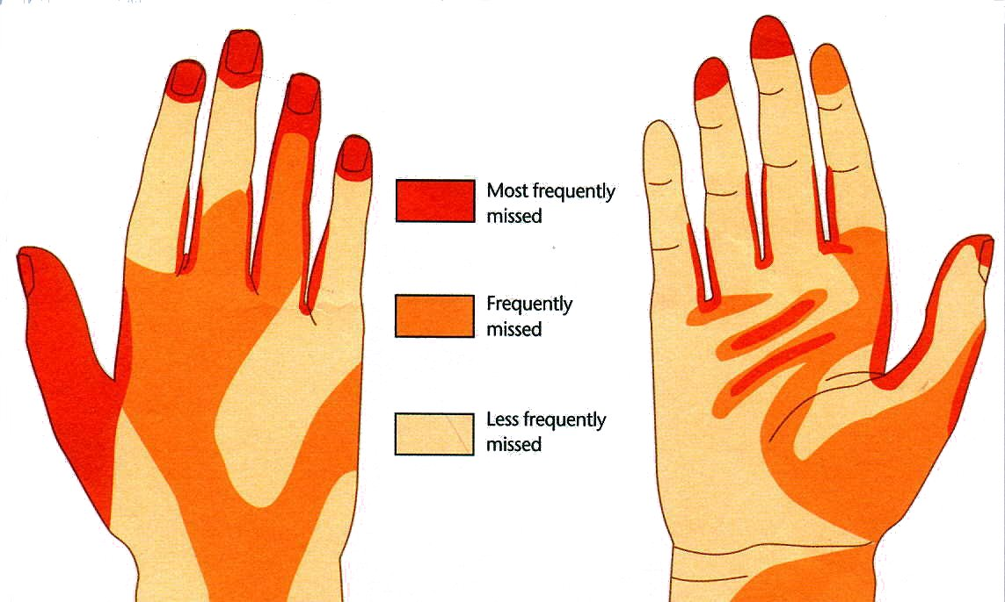
손 씻기 후 흔히 세척되지 않는 부분

Slide 13


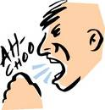
연하장애
연하반사 테스트 법 :
1.침을 삼키게 한다.
침을 꿀꺽 삼키게 하여 울대 움직임 확인.
여성 : 목에 손을 가볍게 대어 울대가 움직임
확인.
2. 기침을 하게 한다.
기침을 할 수 있으면 삼키는 힘이 있음.

Slide 14

연하식
단계 0 : 젤리
단계 1 : 푸딩, 다진 회
단계 2 : 요구르트,
순두부
단계 3 : 죽
단계 4 : 한입크기로
먹을 수 있는
호박 조림

Slide 15
연하장애 환자에서의 운동요법
-
운동 | 방법
입술 운동 | 입 크게 벌리기, 웃기, 입 오므르기, 삐쭉거리기 *“파파파 바바바” 반복하기 * 빨대불기, 바람개비불기, 비누방울 불기.
혀 운동 | 혀 내밀기, 양 옆으로 혀 움직이기, 혀로 볼 밀기 * 설압자로 혀를 누르며 여기저기 저항하기. * “라라라 타타타”반복하기
-서울대 재활의학과-

Slide 16
연하장애 환자에서의 운동요법
-
운동 | 방법
턱 운동 | * 턱을 최대한 크게 벌리기 * 턱을 양 옆으로 움직이기
호흡 운동 | * 심호흡 운동 :깊게 들여 마시고 길게 내쉬기 * 숨을 깊게 들여 마셔 “아”를 가능한 길게 하기 * 빨대 불기, 바람개비 불기 * 시 낭송하기, 노래 부르기
-서울대 재활의학과-

Slide 17
연하장애 時 보상연하 자세
턱 당김 연하(Chin tuck swallow)
고개를 구부려 턱을 가슴에 당긴 상태:기도 입구를 좁혀줌으로 기도흡입을 막고, 인두 내 압력 증가로 음식물 통과를 쉽게 한다.
고개 돌림 연하(Head turning swallow)
병변 측으로 고개를 돌림 : 건측으로의 음식물 통과 속도 증가와 잔류량이 적음.
고개 기울림 연하(Head tilting swallow)
편측 혀 기능 이상 : 건강한 쪽으로 고개를 기울임으로 건강한 쪽으로 음식물이 통과되도록 유도.

